Slide 1



Situación económica del Estado español: Una perspectiva de deuda
ADRIAN GARCIA HERNANDEZ

Slide 2

Hipótesis principal
El ratio de deuda/PIB de España actualmente se sigue manteniendo por encima de la época pre-pandemia pero este se ha empezado a reducir a una mayor velocidad que antes de la pandemia.

Slide 3
Hipótesis complementarias
El aumento del endeudamiento español ha sido igual o menor al de los países de la Unión Europea.
La presión fiscal en España es relativamente menor que en otros países, haciendo más necesario la emisión de deuda para financiar gastos.
La pandemia afectó especialmente al PIB español y la recuperación de este ha sido más lenta que en el resto de países de la UE.
El mercado laboral está mejorando sus datos, lo que hace prever un aumento de los ingresos por parte del Estado y, por tanto, una posible mayor reducción de deuda.

Slide 4
Metodología
Análisis descriptivo y comparativo de los principales indicadores macroeconómicos relacionados directa o indirectamente con la deuda.

Slide 5

Indicadores macroeconómicos
Producto Interior Bruto
Deuda Acumulada
Presión Fiscal
Mercado Laboral: Población empleada, Tasa de desempleo

Slide 6
Conceptos básicos
Deuda pública acumulada: “Conjunto de capitales tomados a préstamo por las administraciones mediante emisión pública autorizada por ley que se instrumenta en títulos suscritos por los prestamistas, ajustándose dicha emisión al principio de estabilidad presupuestaria y a los límites fijados por la Unión Europea, y cuyo pago goza de prioridad absoluta en los presupuestos de gastos de aquellas.”
Producto Interior Bruto (Gross Domestic Product): “Conjunto de bienes y servicios generados por la economía de un país en un año, contabilizados a precios de mercado.”

Slide 7
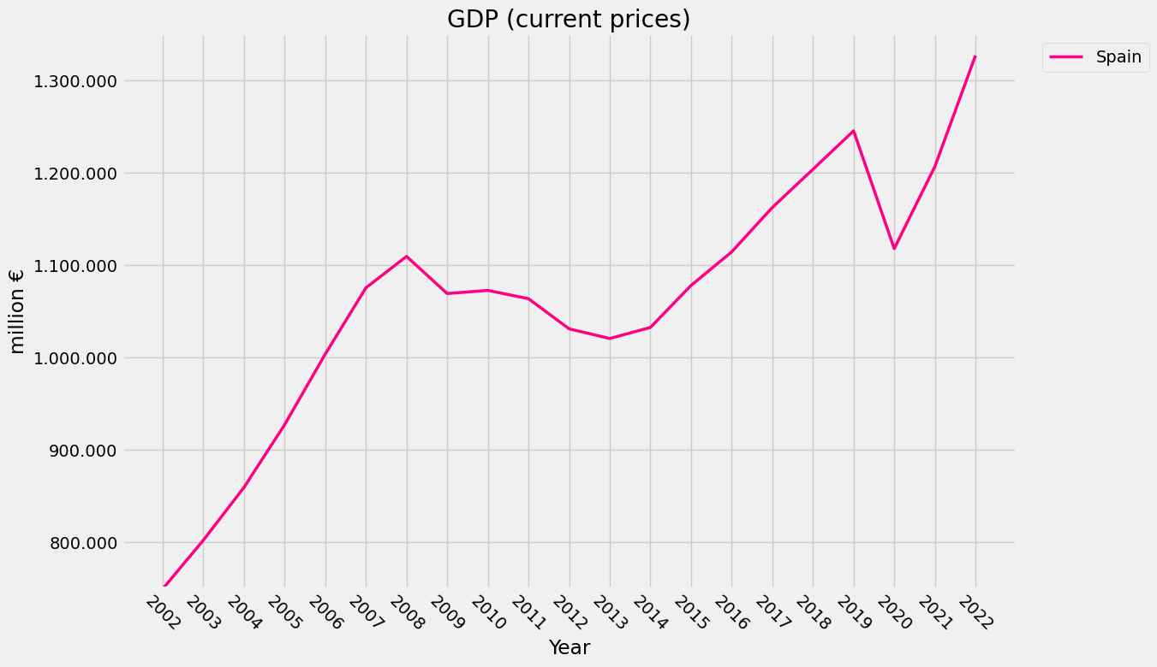
Evolución PIB España (precios corrientes)

Slide 8
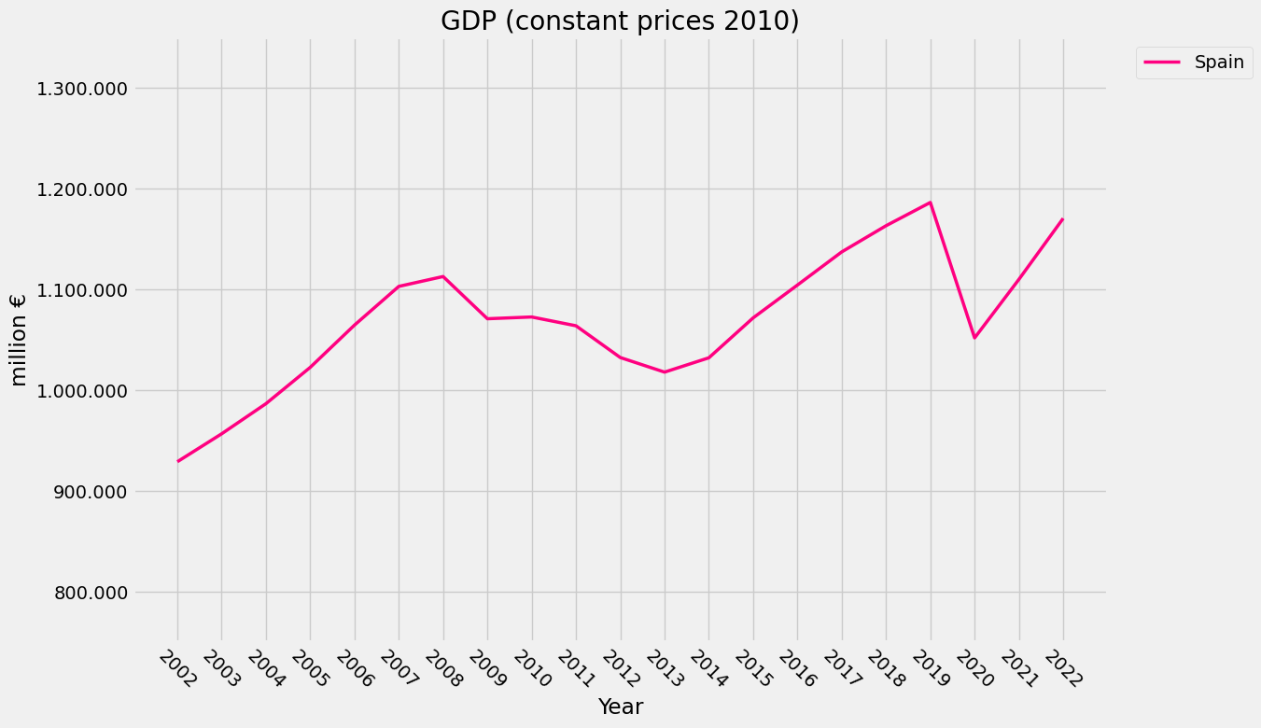
Evolución PIB España (precios constantes)

Slide 9

SPAIN IS DIFFERENT

Slide 10
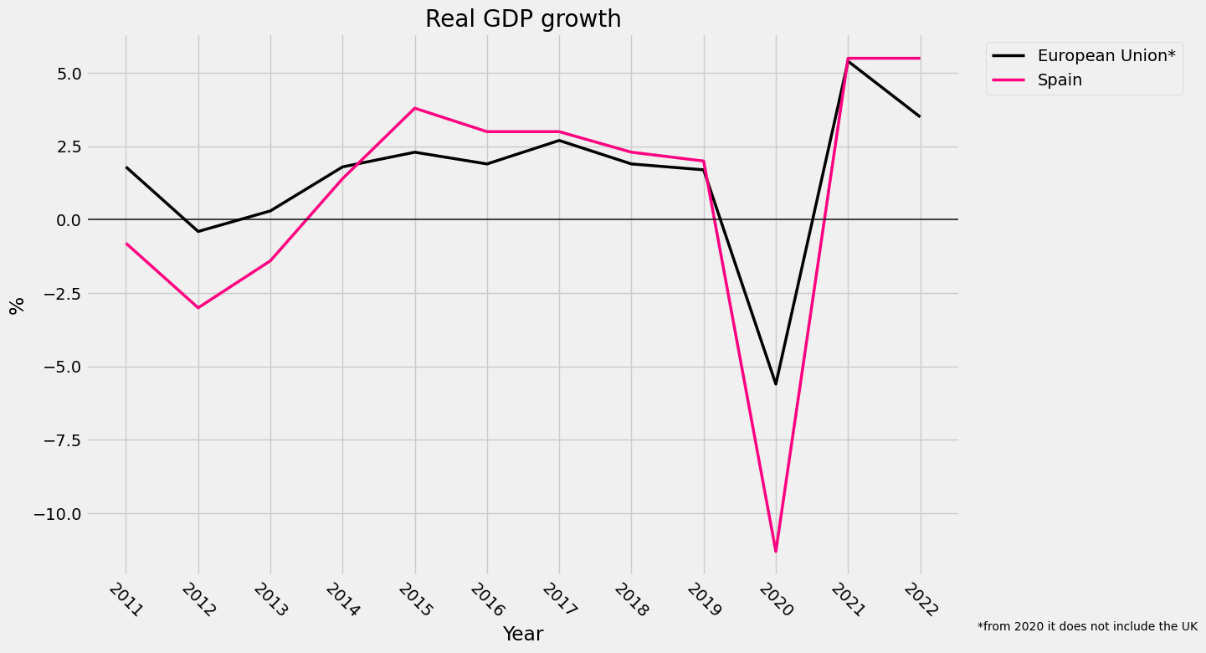
Crecimiento real del PIB en Europa

Slide 11
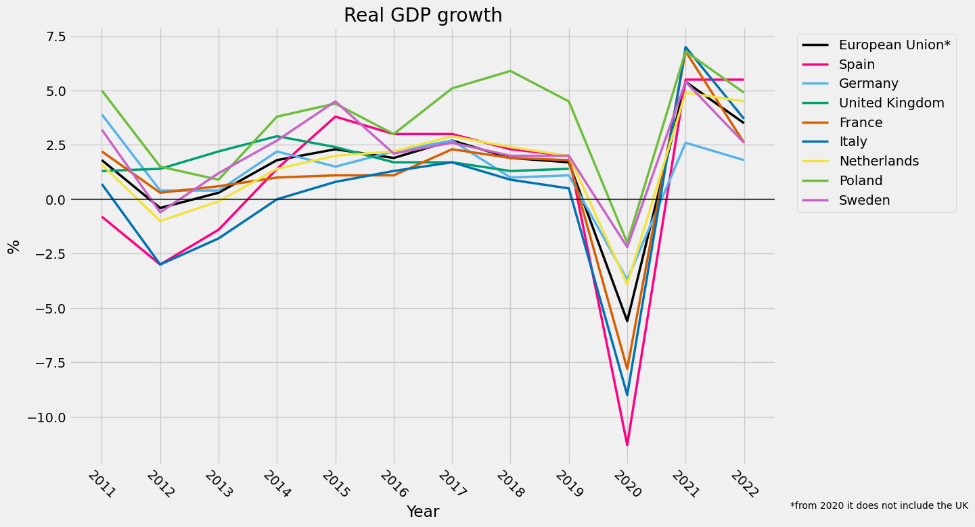
Crecimiento real del PIB en Europa

Slide 12
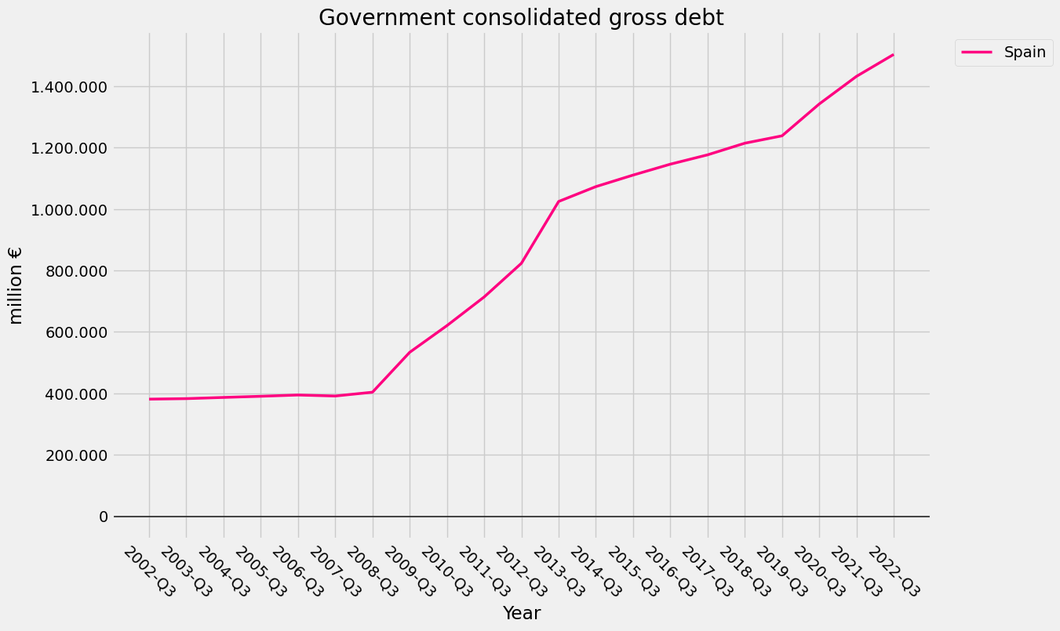
Deuda acumulada

Slide 13
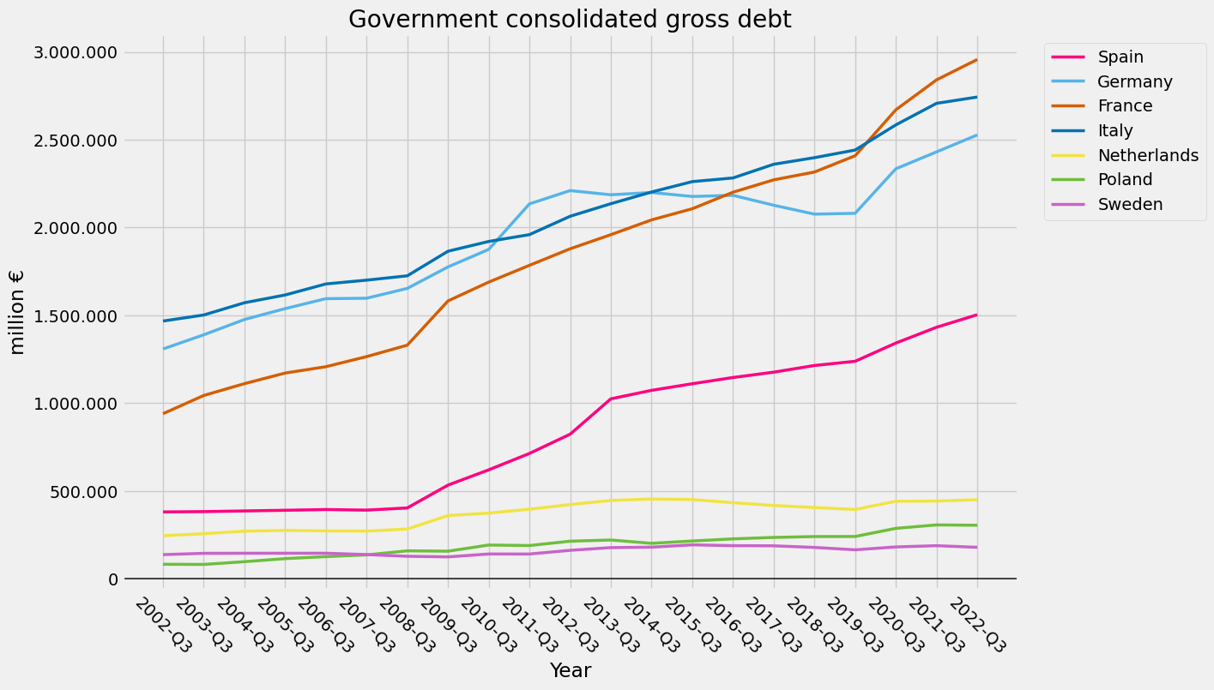
Deuda acumulada

Slide 14
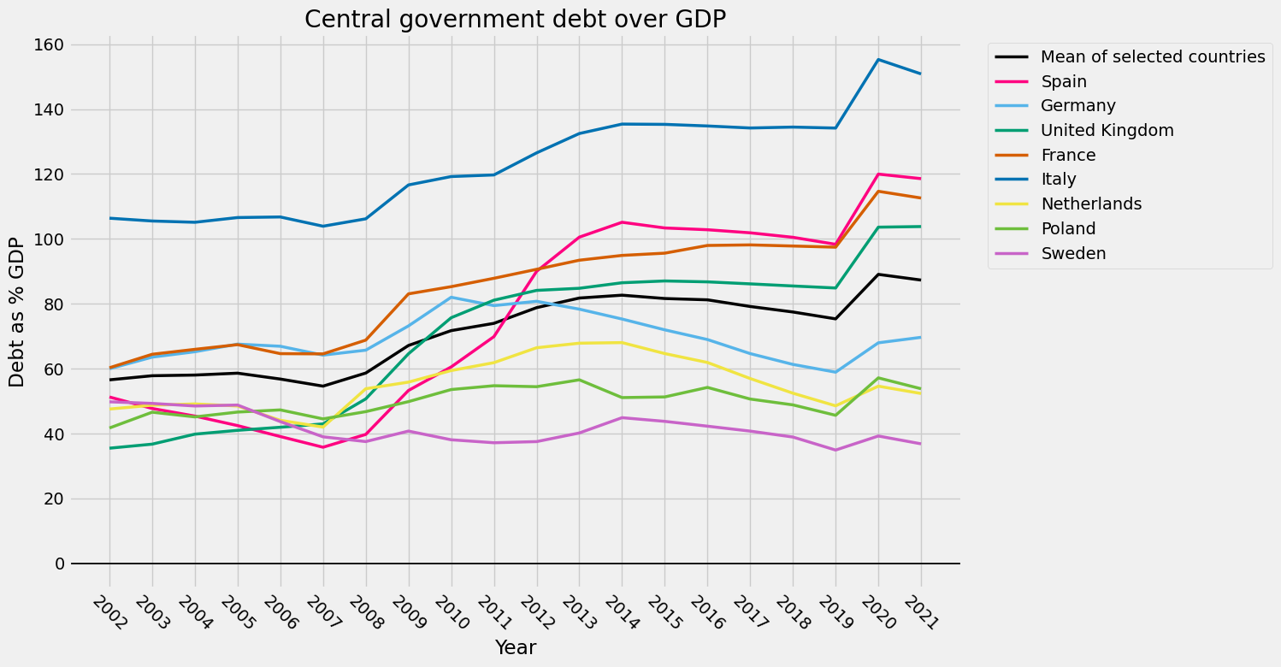
Ratio deuda PIB de las mayores economías en Europa

Slide 15
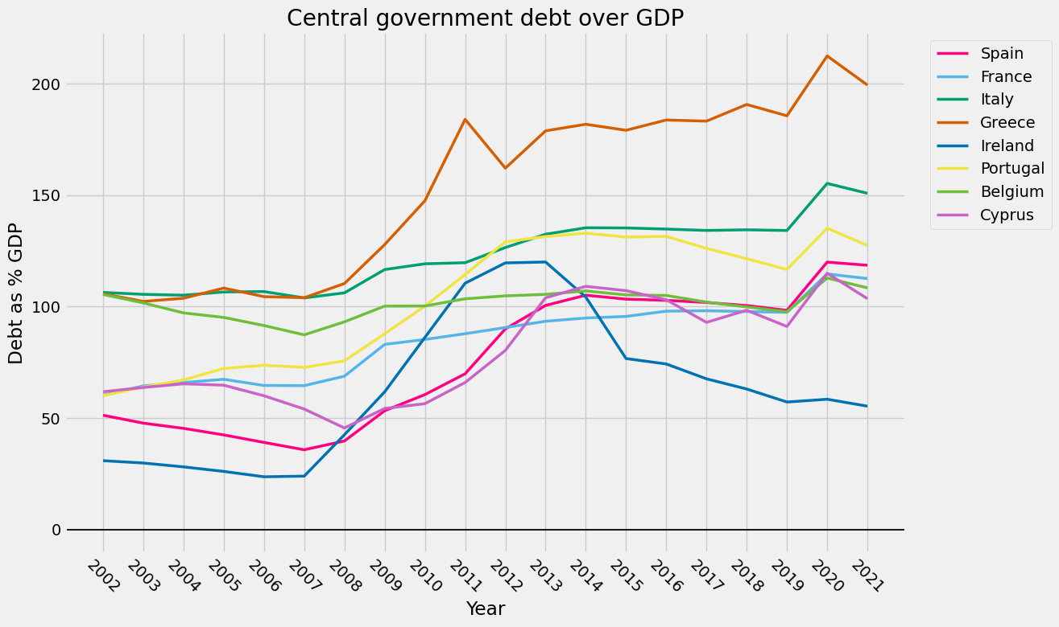
Ratio deuda PIB de los países más endeudados de Europa

Slide 16
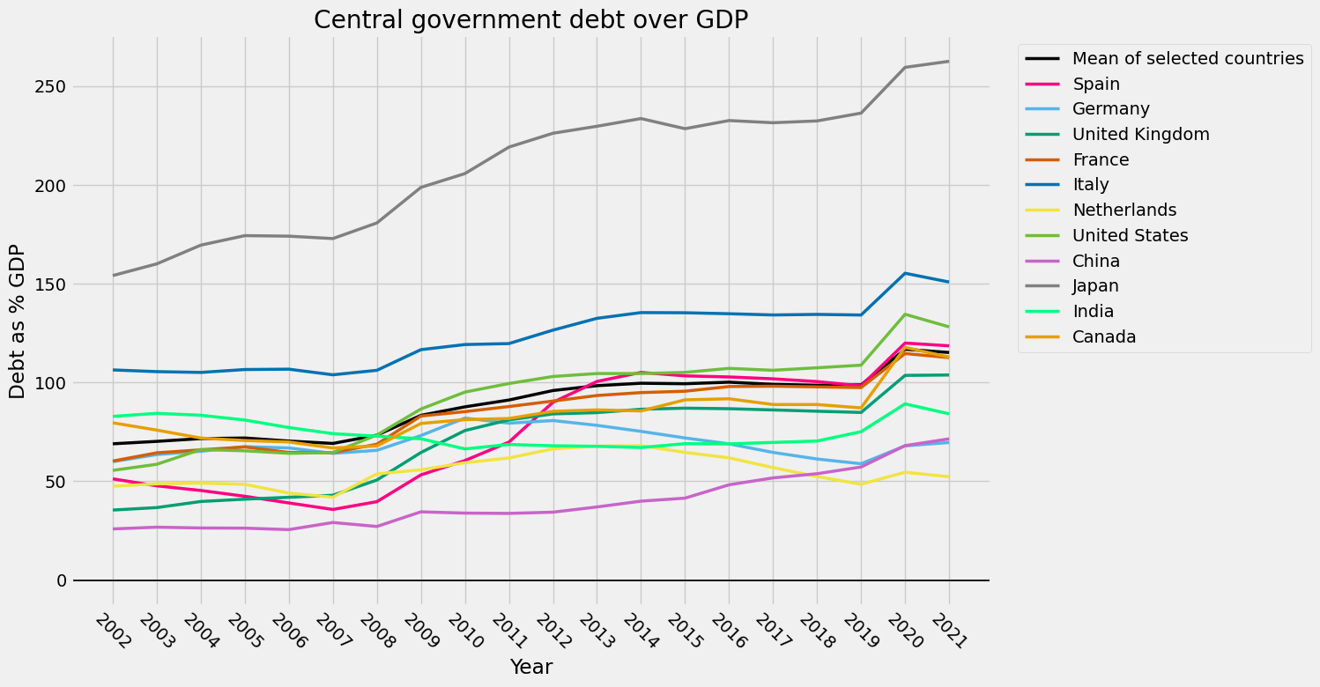
Ratio deuda PIB de las mayores potencias mundiales

Slide 17

ENDEUDAMIENTO
Ingresos (Recaudación)
Gastos

Slide 18

INGRESOS

Slide 19

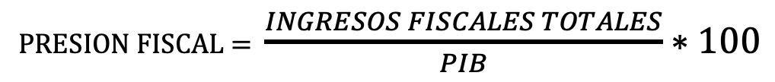
PRESIÓN FISCAL
Ingresos fiscales totales = Tributos + Cotizaciones a la seguridad social
PRESION FISCAL = $\frac{INGRESOS FISCALES TOTALES}{PIB}∗100$

Slide 20
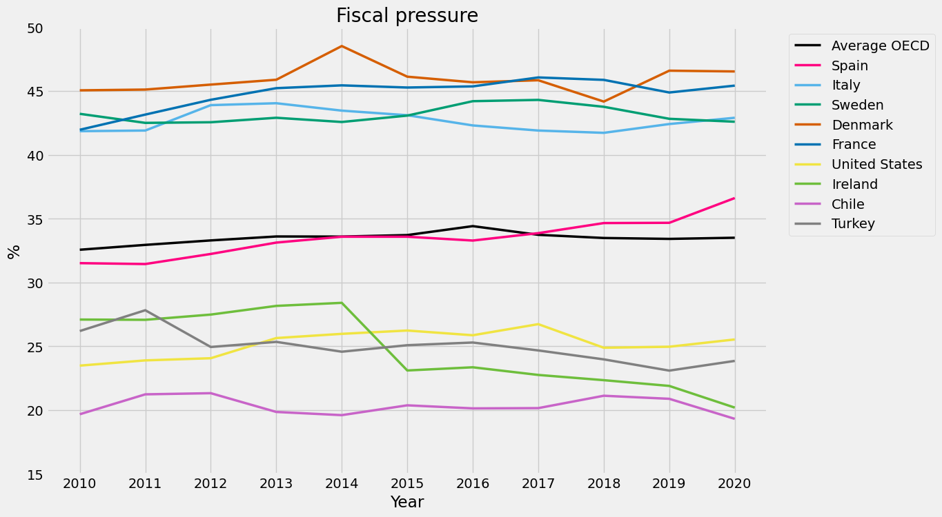
Presión fiscal

Slide 21
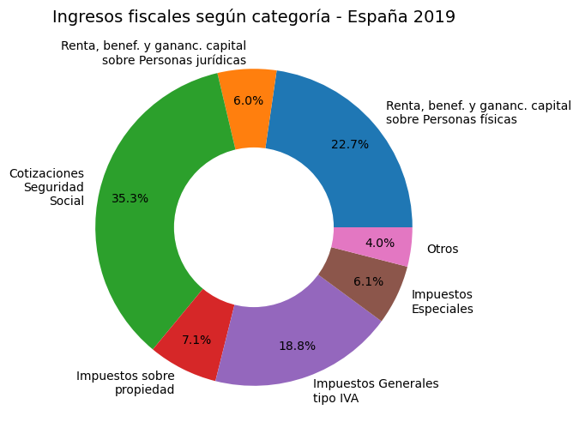
Peso por categorías Ingresos fiscales

Slide 22

Impuesto sobre el valor añadido (IVA)
Evolución muy positiva del PIB
Expectativas de crecimiento en la recaudación por IVA

Slide 23
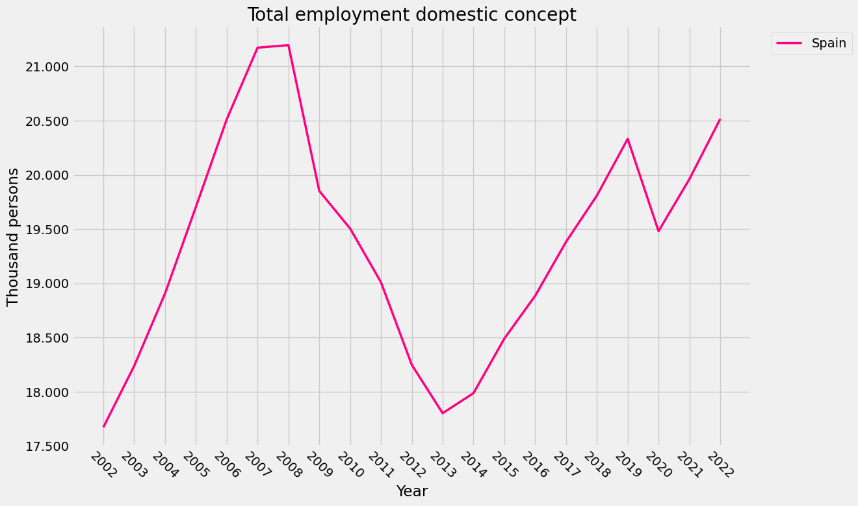
Evolución del empleo en España

Slide 24
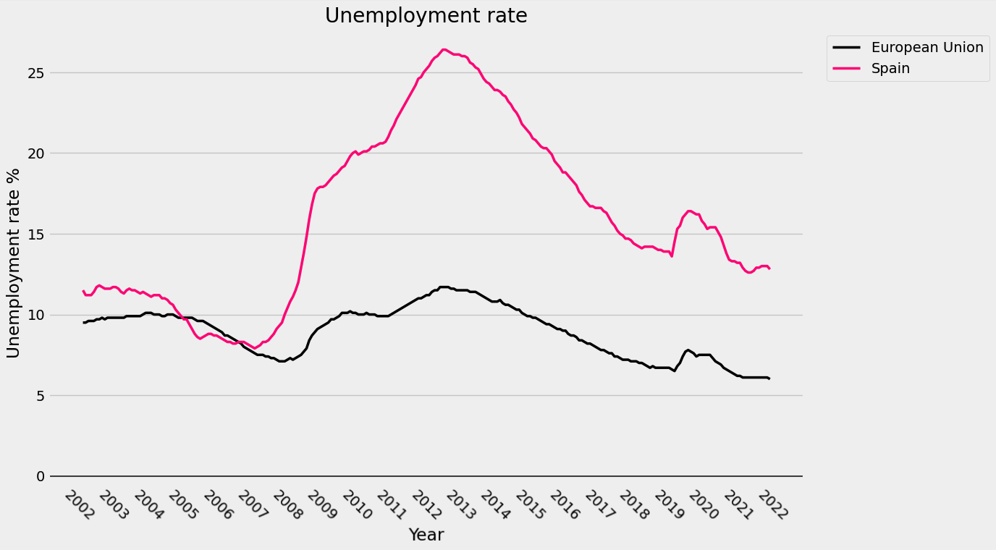
Evolución de la tasa de desempleo

Slide 25
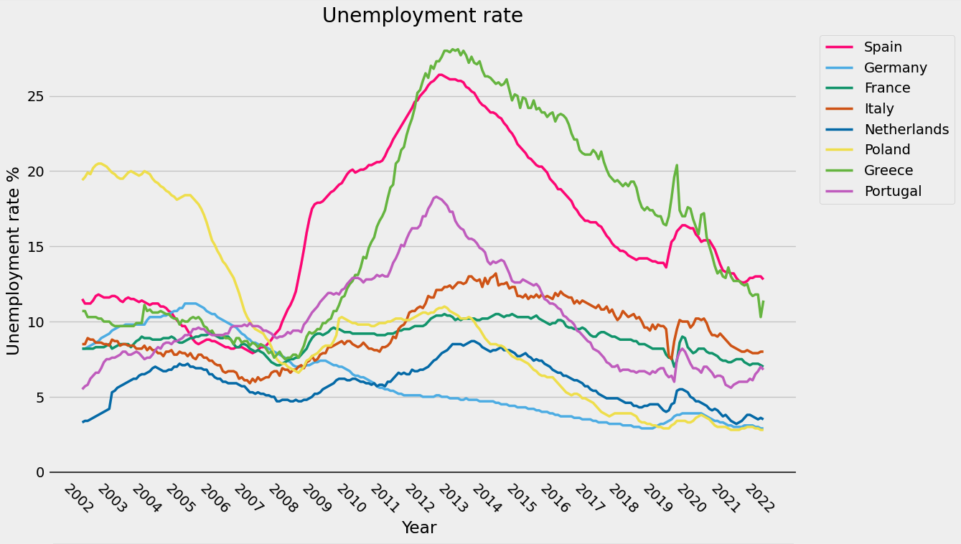
Evolución de la tasa de desempleo

Slide 26
Expectativas ingresos
Tendencia positiva del mercado laboral
Tendencia positiva del PIB
Expectativas de crecimiento positivas para los próximos años por el FMI y el BCE (3% aprox)
Expectativas de seguir creciendo en empleo pero posible ralentización en la creación de este

Slide 27
GASTOS

Slide 28
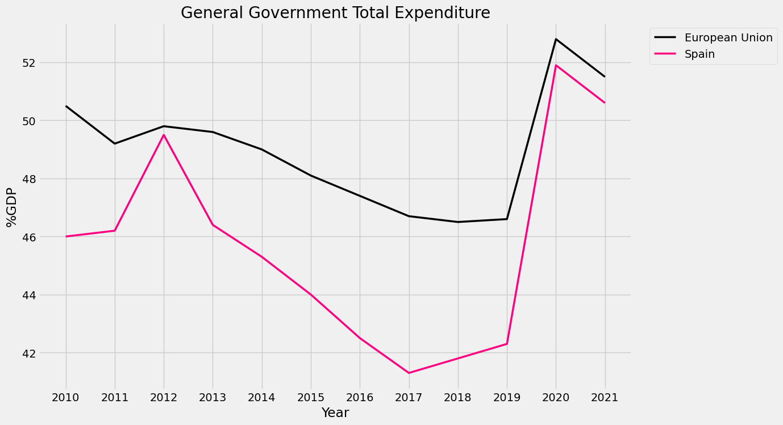
Gasto total del Estado como porcentaje del PIB
Notes:
Las estimaciones para el año 2022 calculan entorno a un 4,5% y un 5%

Slide 29
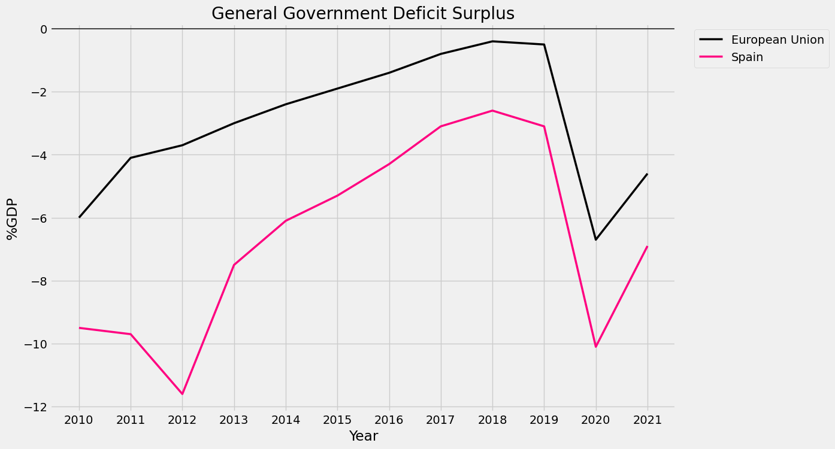
Déficit-Superávit del conjunto de administraciones públicas
Notes:
Las estimaciones para el año 2022 calculan entorno a un 4,5% y un 5%

Slide 30
Expectativas de gasto
Reducción gasto por prestaciones por desempleo
La reactivación de las reglas fiscales: Máximo 3% déficit
Contexto económico incierto
Notes:
La buena evolución del mercado laboral ha supuesto y supone un alivio para la cuentas públicas respecto a las prestaciones por desempleo

Slide 31

Conclusiones
El ratio de deuda/PIB de España actualmente se sigue manteniendo por encima de la época pre-pandemia pero éste se ha empezado a reducir a una mayor velocidad que antes de la pandemia.

Slide 32
Conclusiones
El aumento del endeudamiento español ha sido igual o menor al de los países de la Unión Europea.
La presión fiscal en España es relativamente menor que en otros países, haciendo más necesario la emisión de deuda para financiar gastos.
La pandemia afectó especialmente al PIB español y la recuperación de éste ha sido más lenta que en el resto de países de la UE.
El mercado laboral está mejorando sus datos, lo que hace prever un aumento de los ingresos por parte del Estado y, por tanto, una posible mayor reducción de deuda.

Slide 33

GRACIAS

Slide 34

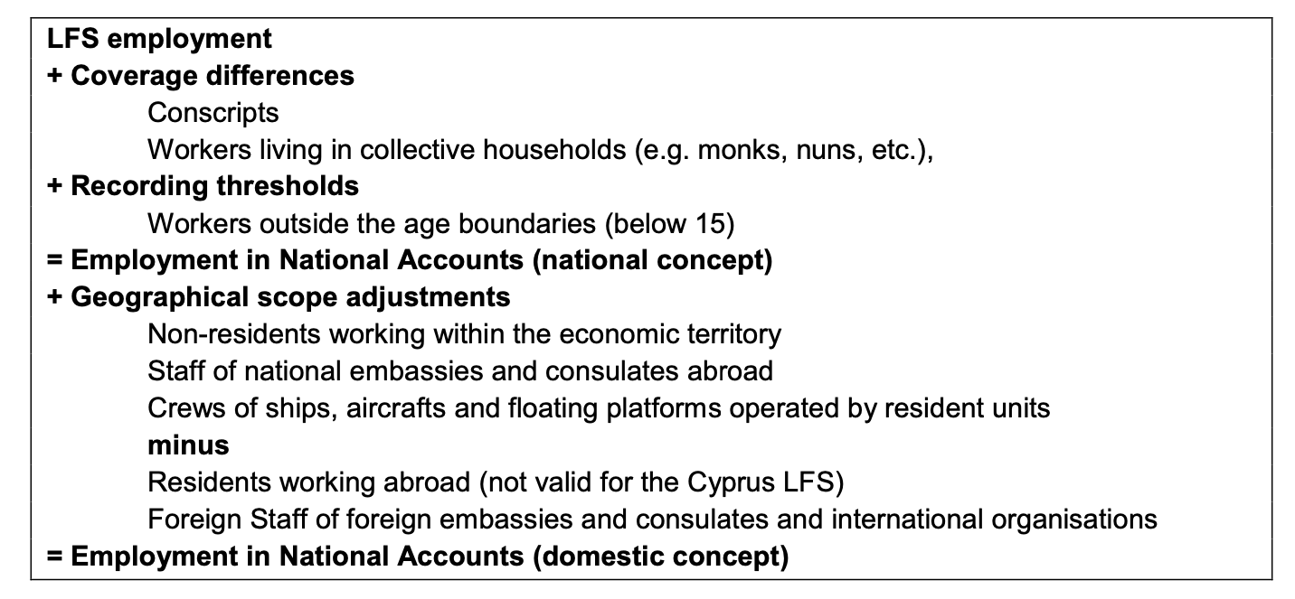
ANEXO
Employment domestic concept

Slide 35
Factores estructurales que explican una tasa natural de paro alta en España:
ANEXO
Dualidad del mercado laboral: Gran distinción entre los trabajadores permanentes y los temporales, los trabajadores temporales tienen menos protecciones laborales y beneficios que los permanentes. Esto ha llevado a una segmentación del mercado laboral, lo que ha dificultado la creación de empleo permanente.
Rigidez del mercado laboral: El mercado laboral ha sido históricamente rígido, con regulaciones laborales que hacen que sea difícil para los empleadores ajustar los salarios y las horas de trabajo. Esto ha desincentivado la creación de empleo y ha dificultado la adaptación del mercado laboral a los cambios económicos.
Educación y formación: tasa relativamente baja de educación y formación, lo que ha limitado la capacidad de los trabajadores para adaptarse a los cambios tecnológicos y a las nuevas oportunidades laborales.
Demografía: población envejecida lo que crea presiones sobre el sistema de seguridad social y dificulta la entrada de nuevos trabajadores al mercado laboral.

